Slide 1




Formação de Recursos Humanos para Ciência, Tecnologia e Inovação, com especial enfoque para o programa Ciência sem Fronteiras
Guilherme Rosso
Brasília, 25 de agosto de 2015.
Comissão de Ciência, Tecnologia, Inovação, Comunicação e Informática (CCT) – Senado Federal

Slide 2


Slide 3
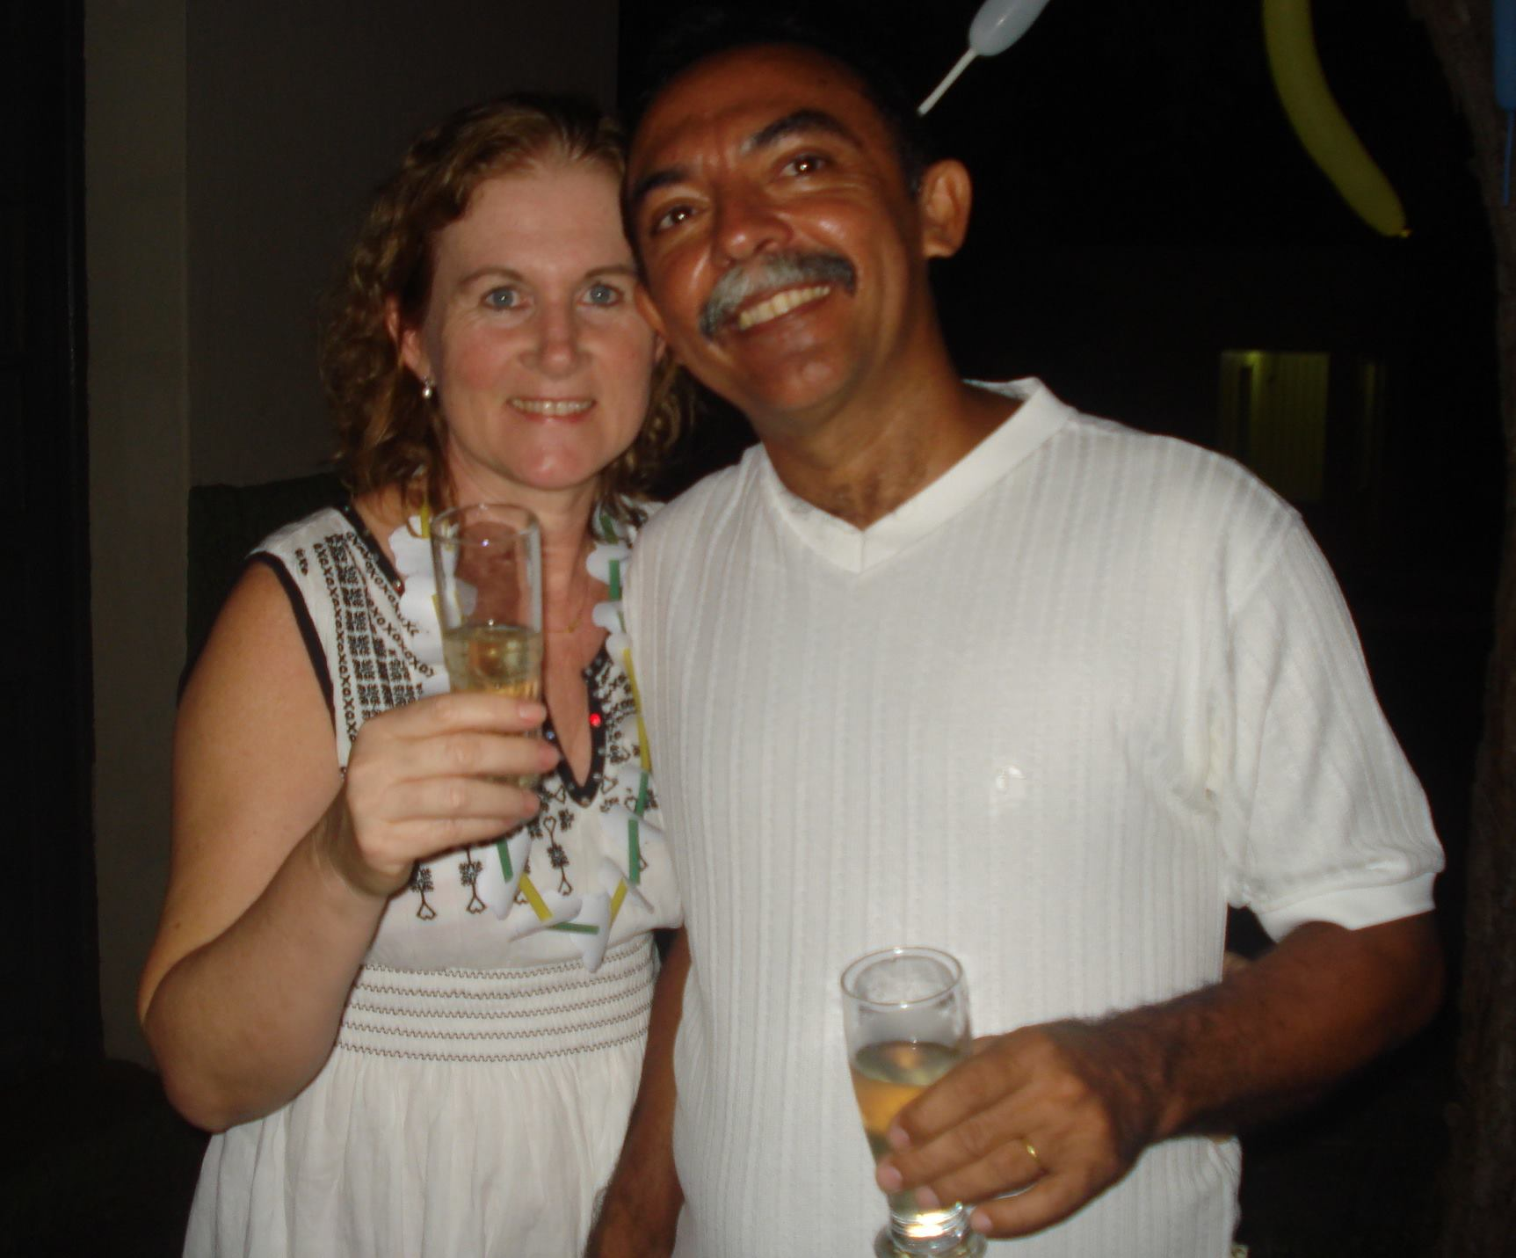

Slide 4

Quem sou eu
Natural de Boa Vista-RR, filho de pai Potiguar e mãe Gaúcha
Bacharel em Ciências e Tecnologia (UFRN)
Ciência sem Fronteiras (2012): Clark University, EUA
Co-fundador da Rede CsF
Mestrando em Modelagem de Sistemas Complexos (USP)

Slide 5
BRICS
Formação de engenheiros
http://www.capes.gov.br/36-noticias/4449-capes-reune-novamente-grupo-de-tra
“Comparativamente, no grupo BRIC (Brasil, Rússica, Índia e China), o Brasil forma menos engenheiros por ano: cerca de 40 mil (incluindo tecnólogos e habilitações em construção civil, produção e meio ambiente), diante de 650 mil na China, 220 mil na Índia e 190 mil na Rússia (dados de 2009).”
(ASCOM/CAPES, 15 de março de 2011)

Slide 6
Escassez de engenheiros
http://www.portaldaindustria.com.br/cni/iniciativas/programas/propostas-da-industria/2014/05/1,39623/educacao.html
Para a CNI “destaca-se a ‘escassez de engenheiros’, cuja atividade possui um impacto amplo sobre muitos setores e atividades, sobretudo para a indústria. (...) O Brasil forma em Engenharia somente cerca de 5% de todos os seus diplomados.”
(Confederação Nacional da Indústria, 2014)

Slide 7

Comparativo
Cursos de Direito
1240 no Brasil X 1100 no mundo
90.000 bachareis por ano (2011)
2 milhões de bachareis em Direito (OAB)

Slide 8
CONFEA
Déficit de engenheiros
http://www.confea.org.br/cgi/cgilua.exe/sys/start.htm?infoid=15360&sid=1206
“Segundo estimativas do Conselho Federal de Engenharia, Arquitetura e Agronomia (Confea), o Brasil tem um déficit de 20 mil engenheiros por ano - problema que está sendo agravado pela demanda por esses profissionais decorrente das obras do PAC, do Programa Minha Casa, Minha Vida, do pré-sal, da Copa de Mundo de 2014 e dos Jogos Olímpicos de 2016.”
(CONFEA, 2014)

Slide 9
Patentes
http://jcnoticias.jornaldaciencia.org.br/17-brasil-registra-menos-patentes-que-toyota-sozinha/
Segundo o artigo Brasil registra menos patentes do que Toyota sozinha, publicado no Jornal Brasil Econômico de 09/02/10, “em 2009, em plena recessão, a Toyota sozinha registrou no mercado internacional mais de mil patentes. No mesmo ano, todas as empresas brasileiras reunidas não conseguiram registrar pelo sistema internacional nem metade desse volume.”
(Jornal Brasil Econômico, 09 de fevereiro de 2010)

Slide 10
Produção Científica
http://www1.folha.uol.com.br/ciencia/2013/04/1266521-brasil-cresce-em-producao-cientifica-mas-indice-de-qualidade-cai.shtml
 | 2001 | 2011
Qtde de artigos publicados | 17º | 13º
Qualidade / Impacto dos trabalhos científicos | 31º | 40º

Slide 11
Problemas identificados
Déficit de recursos humanos qualificados, especialmente nas áreas de ciências básicas, engenharias e demais áreas tecnológicas
Baixa inserção científica no cenário internacional

Slide 12

Estratégia Nacional de Ciência, Tecnologia e Inovação 2012-2015
“Linhas de ação da ENCTI visam, igualmente, ampliar e robustecer a formação de recursos humanos estratégicos, com foco nas ciências básicas e nas engenharias (…) e o consequente aumento da inserção da ciência brasileira nas redes internacionais de P&D.”

Slide 13
Ciência sem Fronteiras
“Um programa que busca promover a consolidação, expansão e internacionalização da ciência e tecnologia, da inovação e da competitividade brasileira por meio do intercâmbio e da mobilidade internacional.”

Slide 14
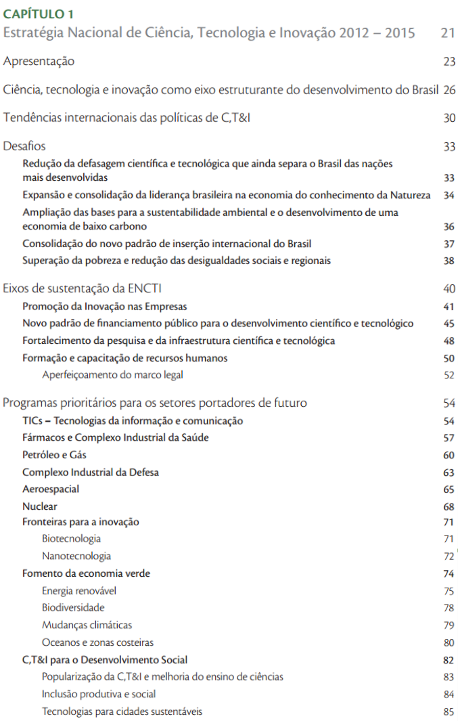

Slide 16
ENCTI x CsF
ENCTI 2012-2015 Programas prioritários para os setores portadores de futuro | Áreas Contempladas pelo Ciência sem Fronteiras
TICs – Tecnologias da informação e comunicação | Engenharias e demais áreas tecnológicas;
Fármacos e Complexo Industrial da Saúde | Ciências Exatas e da Terra;
Petróleo e Gás | Biologia, Ciências Biomédicas e da Saúde;
Complexo Industrial da Defesa | Computação e Tecnologias da Informação;
Aeroespacial | Tecnologia Aeroespacial;
Nuclear | Fármacos;
Fronteiras para a inovação | Produção Agrícola Sustentável;
Biotecnologia | Petróleo, Gás e Carvão Mineral;
Nanotecnologia | Energias Renováveis;
Fomento da economia verde | Tecnologia Mineral;
Energia renovável | Biotecnologia;
Biodiversidade | Nanotecnologia e Novos Materiais;
Mudanças climáticas | Tecnologias de Prevenção e Mitigação de Desastres Naturais;
Oceanos e zonas costeiras | Biodiversidade e Bioprospecção;
C,T&I para o Desenvolvimento Social | Ciências do Mar;
Popularização da C,T&I e melhoria do ensino de ciências | Indústria Criativa (voltada a produtos e processos para desenvolvimento tecnológico e inovação);
Inclusão produtiva e social | Novas Tecnologias de Engenharia Construtiva;
Tecnologias para cidades sustentáveis | Formação de Tecnólogos.

Slide 17
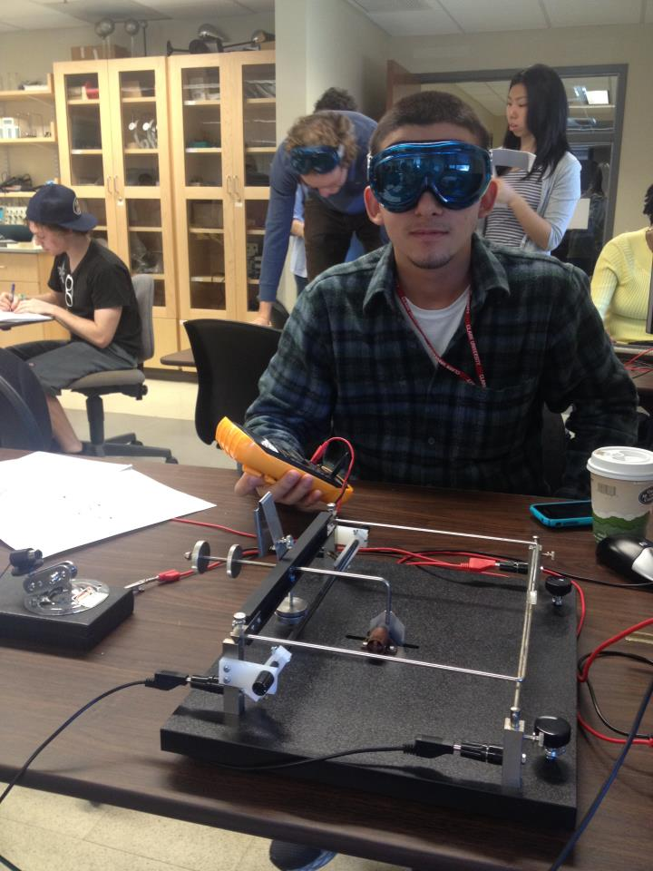
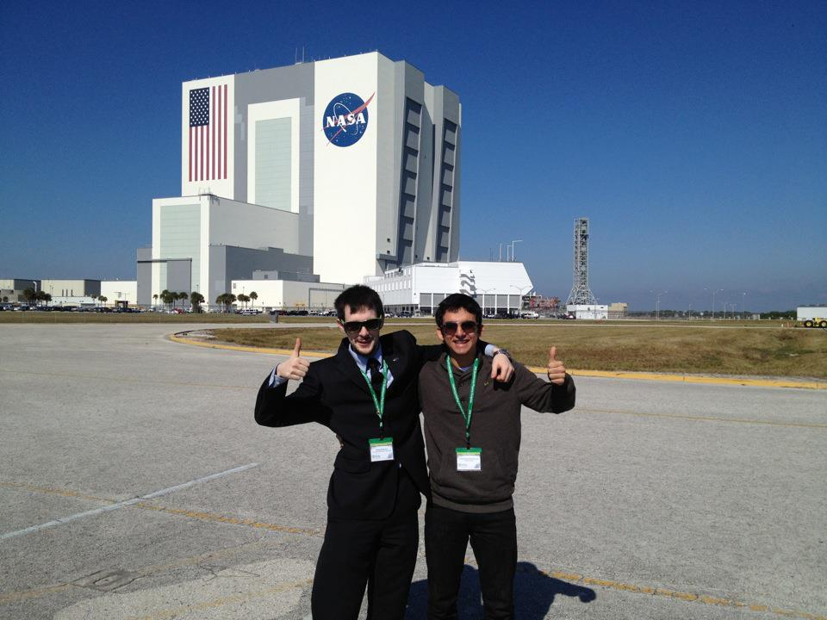
Experiência Acadêmica

Slide 18
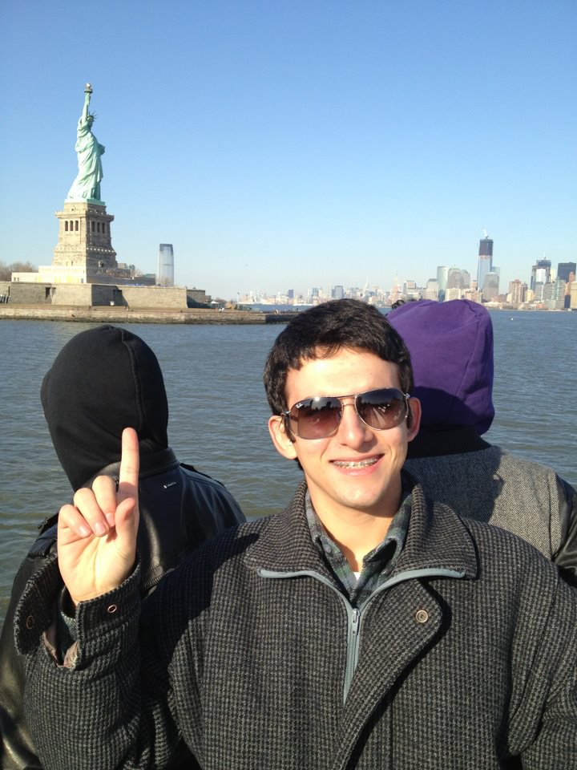
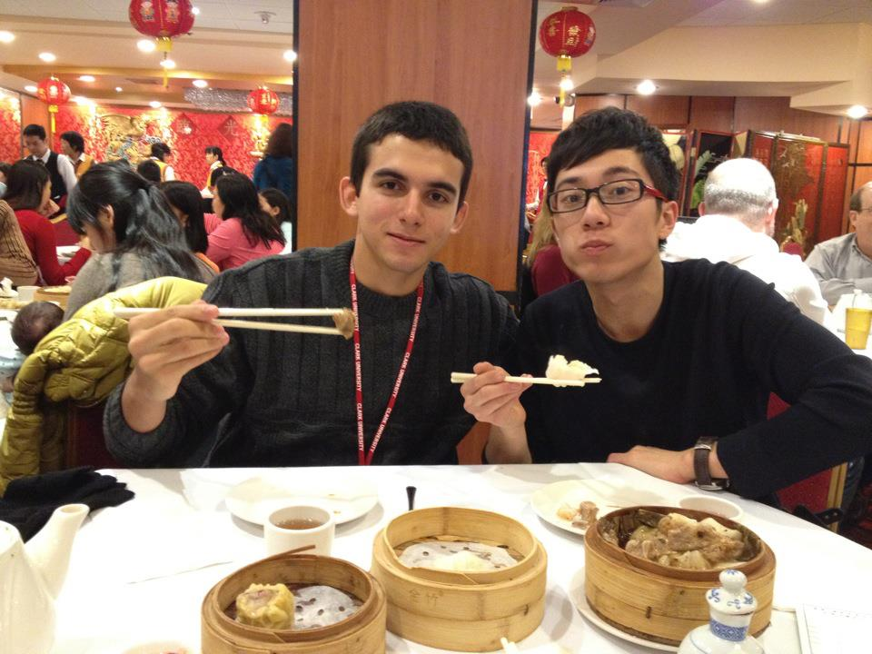
Experiência Cultural

Slide 19
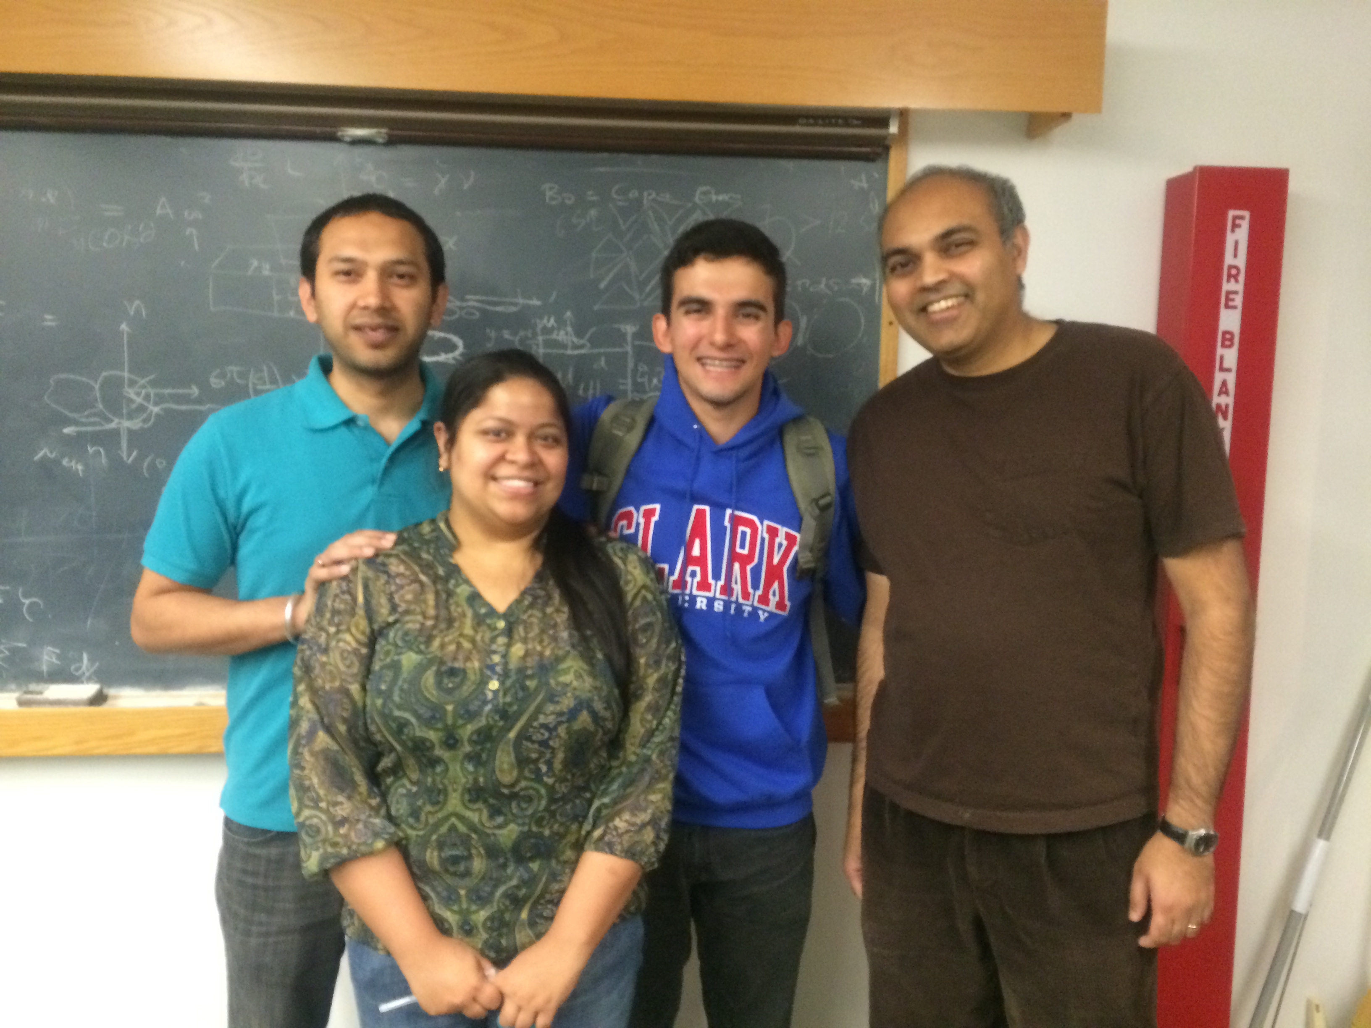
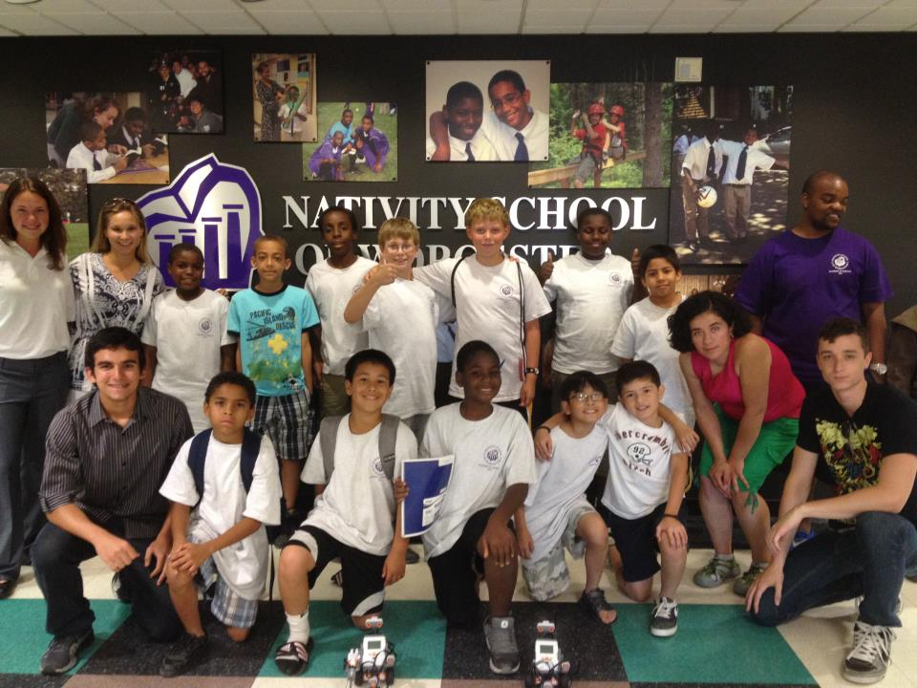
Experiência Profissional

Slide 20
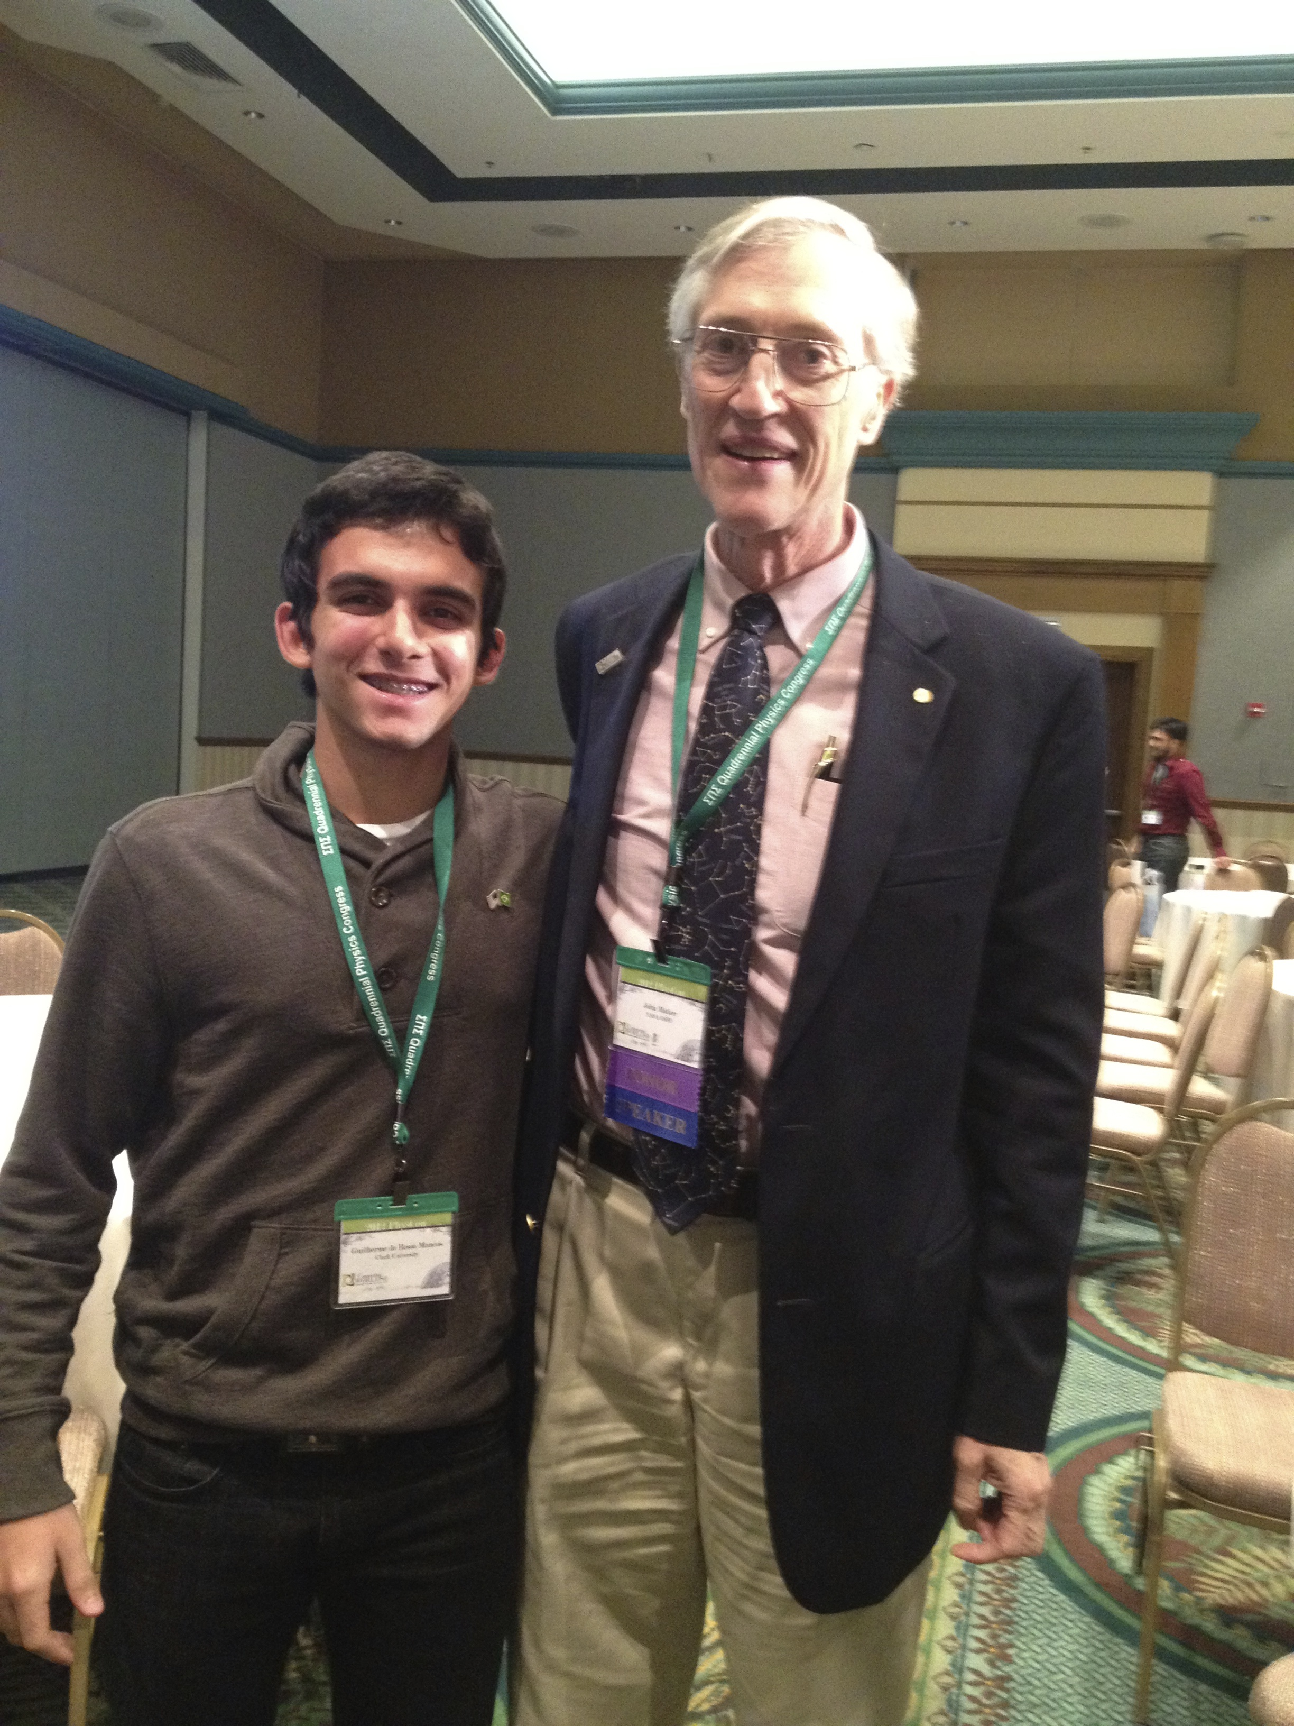
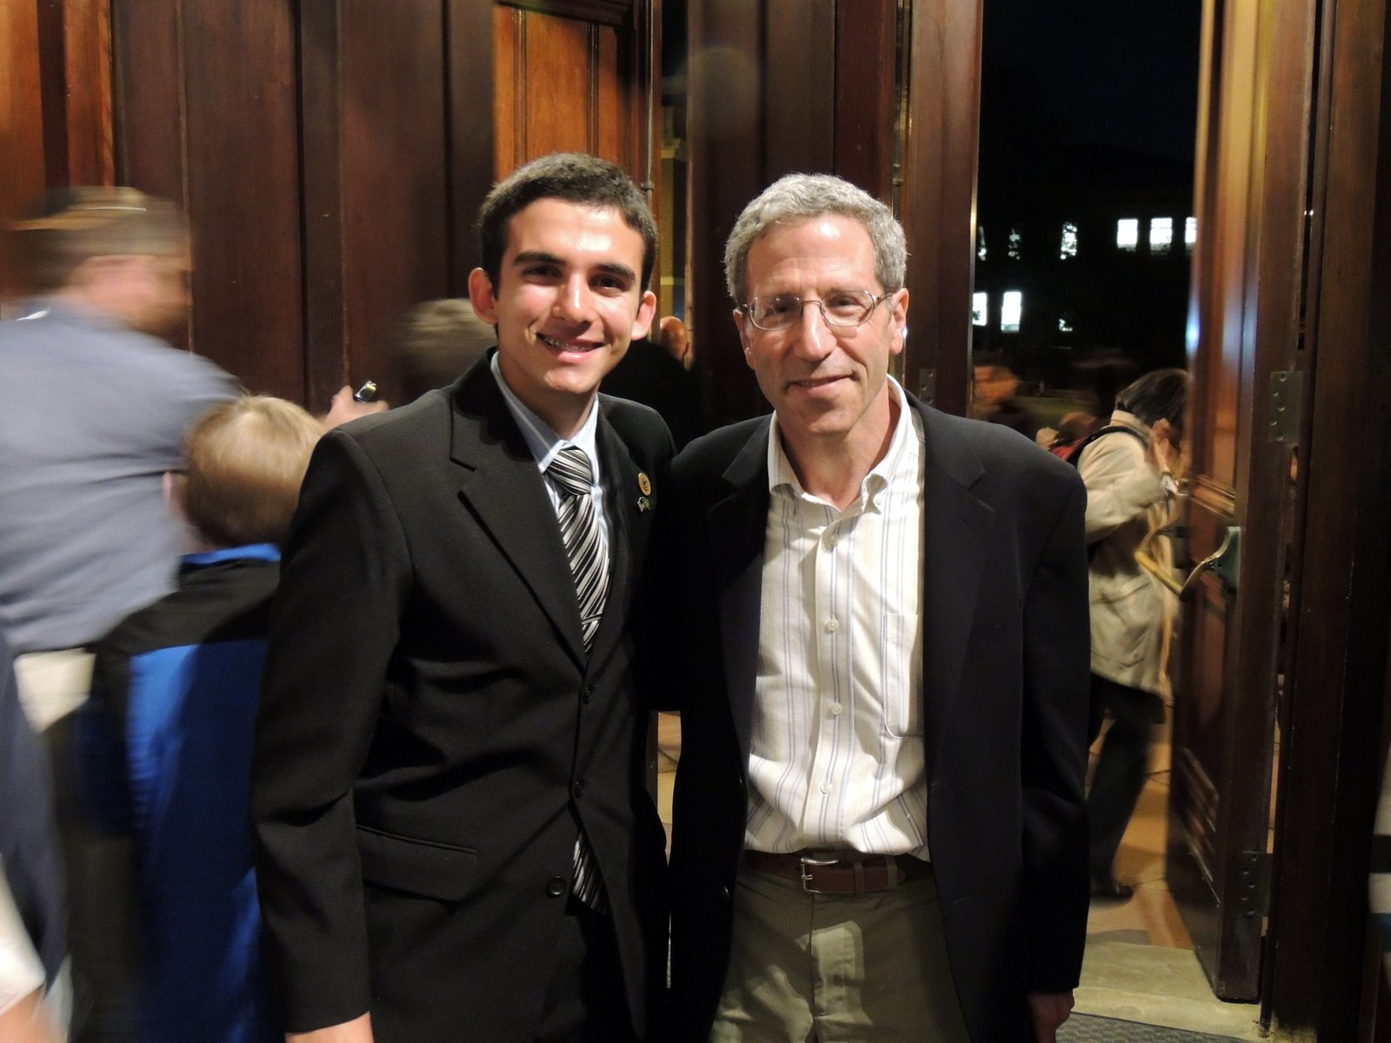
Experiência Pessoal

Slide 21
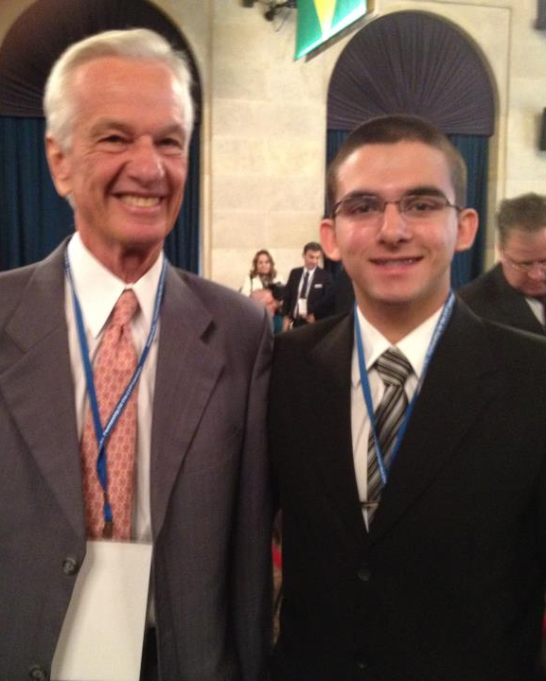
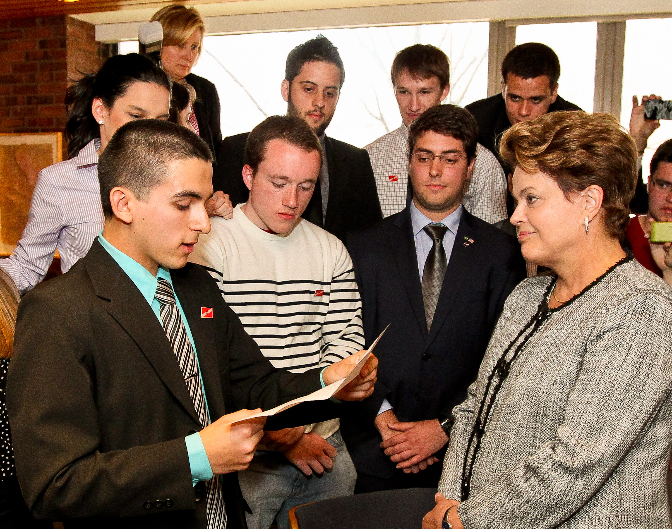
Experiência Pessoal

Slide 22
Pós-mobilidade
Mas e aí, o que acontece depois que retornamos ao Brasil?

Slide 23

Revista Polyteck
Tecnologia e Ciência
Gratuita
120 mil exemplares
+80 universidades

Slide 24
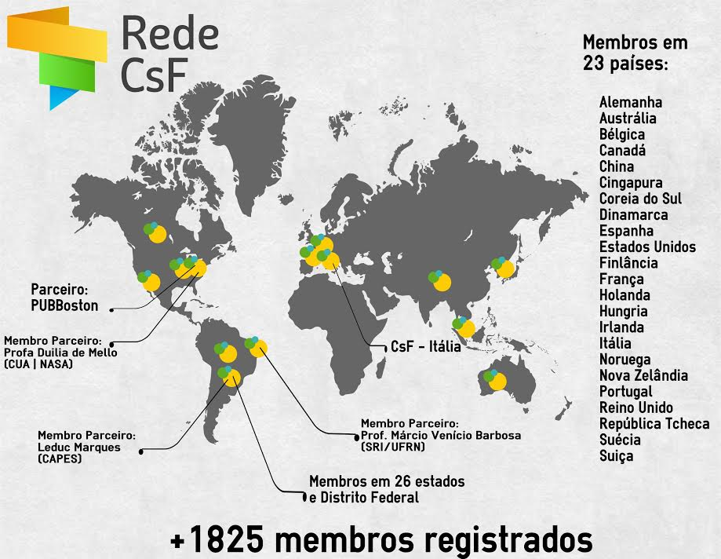

Slide 25



Rede CsF

Slide 26
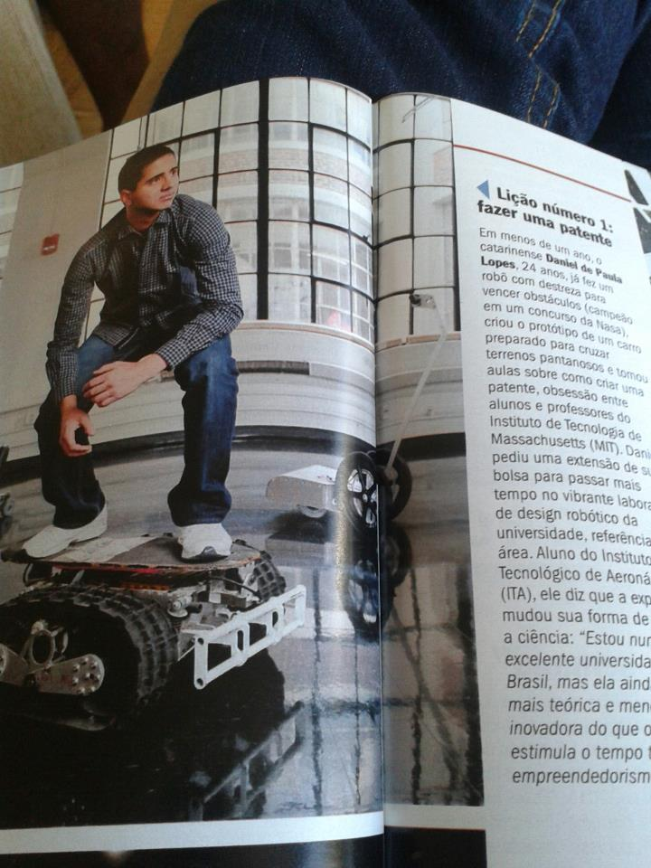
Daniel Lopes
ITA / MIT
Patentes
Robótica Espacial
Impressão 3D

Slide 27
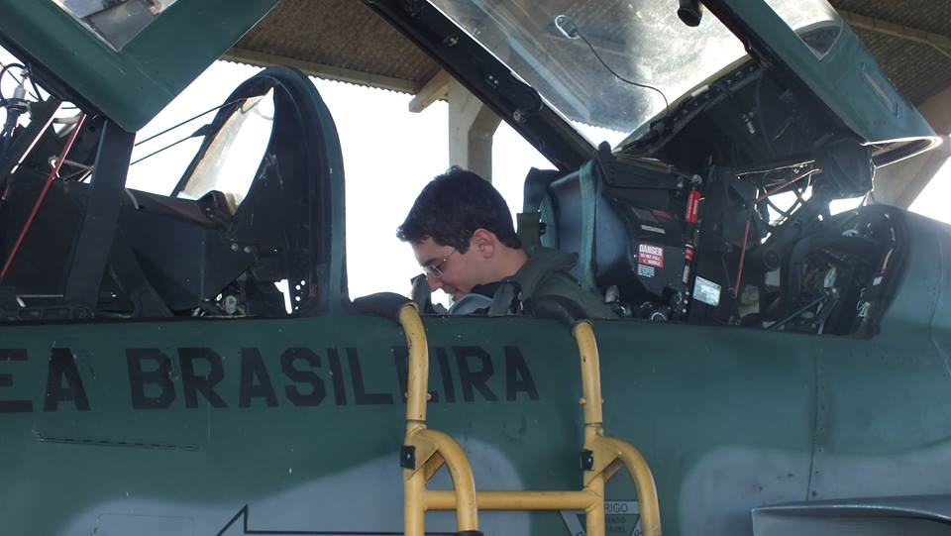
Pedro Doria Nehme
Engenharia Elétrica, UnB
NASA (CsF)
Próximo astronauta brasileiro

Slide 28

Marcela Alves
Aratuba, CE (11.000)
Ciência da Computação
Wolfram Science School
Mestrado USP

Slide 29
Dificuldades e Aprendizados
Gestão do programa Ciência sem Fronteiras
Avaliação de resultados
Continuidade dos objetivos após a mobilidade acadêmica

Slide 30
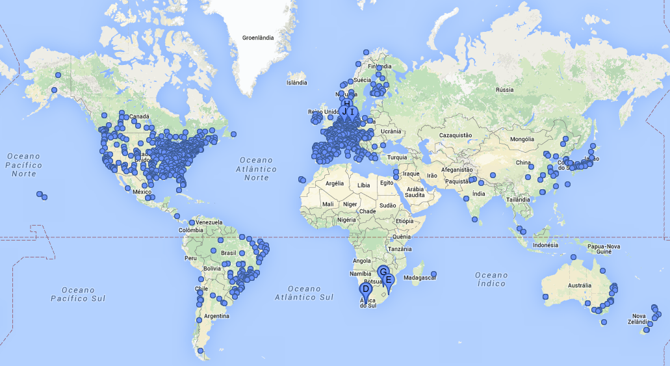
Ciência sem Fronteiras
Bolsistas pelo Mundo

Slide 31

O que queremos?
“Não queremos mudar para outro lugar, queremos mudar para outro Brasil!”

Slide 32
OBRIGADO!
Guilherme Rosso
guilherme.rosso@redecsf.org.br
+55 (11) 9 8991-6992
Brasília, 25 de agosto de 2015.
Comissão de Ciência, Tecnologia, Inovação, Comunicação e Informática (CCT) – Senado Federal
Formação de Recursos Humanos para Ciência, Tecnologia, Inovação, com enfoque especial para o Programa Ciência sem Fronteiras

